Slide 1
科学理论与科学发展
1 科学的划界
2 科学的本质 19
3 自然科学的价值
4 科学发展的模式
5 科学理论的逻辑结构及其评价依据

Slide 2
科学是什么
1 科学的目的、精神、方法、局限
2 科学方法的逻辑推理：归纳、推理、溯因
3 科学史：历史造就科学，科学成就历史
4 科学与神话、哲学、神学、宗教、艺术
5 科学思维与理论的科学性
6 逻辑思维：符不符合逻辑？是不是谬误？
7 科学与技术及李约瑟难题与反思
8 科学与传统文化

Slide 3
1 科学的目的
发现自然、社会、思维的规律，不只是追求眼前的实用，而是刨根问底探寻背后的原理。
追求主观的认识与客观的实际达到一致。发现事物的因果关系、自然的规律（广义来说，也包括社会、思维规律）。
科学不以追求短期的实用为目的，更多的是一种更高层面的对于好奇心的满足，但站在长远的眼光来看，其带来的应用是自然而然的，相对较大的。
哲学也是一种较高的精神层面的追求，科学与之不同的是，追求量化、逻辑推理、实证。哲学往往容易形成一家之言，而科学却是累进的、往前看的，后人总是站在前人的基础上，通过发现问题、质疑，推理、实证，进一步增进理论的适用范围。而哲学往往还会往前看，相对于古代的哲学家，现代的哲学只能说各有千秋。
科学要探究事实背后的规律，上升的理论的高度，但不是虚无飘渺的理论，是有逻辑推理和实践验证的，是经得起检验的，是有明确适用范围和边界的，不是想当然的，也不是偶然发生的。
成为中国主导传统的儒学缺少对世界提供整体解释的理论兴趣。安排世界的秩序是中国思想的主流，至于怎样去解释世界反而不是儒学的精彩所在。

Slide 4
2 科学精神
求真务实、改善创新的精神，质疑、理性、实证的精神，大胆假设、小心求证的精神。
科学精神要体现一种理性质疑、逻辑推理、实践验证的态度，一种求真务实，不断追求改善创新的精神。
中国人会为历史之真、为人之真，会为形形色色的忠孝节义杀身成仁，对于宇宙论的真却不太关心。
中国人往往认为古人说的就是对的，是权威的，这样就缺少了质疑、创新的精神。

Slide 5
3 科学的方法
科学要用数据说话，用逻辑推理，用实践检验。
包括定量分析、逻辑推理、实践验证的方法。
如确保观察严谨的方法、确保假说逻辑严密的方法、大样本随机双盲对照实验的方法。
定量分析离不开数学、离不开观察和实验（包括逻辑思维和思想实验）。
从具体到一般、从一般到具体的抽象、归纳、演绎方法是逻辑自恰的。
人类有史以来就开始探索外部世界，但一直到近代（16、17世纪？）才开始有了实质性的突破。在这之前，人们一直在进行着头脑中较纯粹的思辨，而没有与自然世界进行必要的互动。
把观察结果数字化、数学化。从这些数据出发，结合逻辑推理（构成人类思维的基本工具），人们可以尝试进行归纳、猜想、假设等思维活动，对外部世界发生的现象做出合理的描述和解释。

Slide 6
我们以行星轨道为例子，再次明确地阐述一下，什么是“科学方法”(scientific method)：
I 提出一个问题 （行星的轨道是什么样的？）
II (设计实验场景），观察（观测），并了解结果（定性的趋势、定量的数据）
III 通过归纳、猜想等，提出理论假说（定量情况下是数学模型），然后用数据进行验证，看契合度和误差是否满意（满足描述要求，满足应用要求等），调整修改模型，直到得出满意的、大多数人接受的方案（模型），形成暂时的理论。（暂时的理论就是，太阳系的行星，围绕太阳按椭圆轨道运动，并且迄今为止观测到的数据提供了大体上的误差信息，大多数场景中，按椭圆轨道得出的进一步信息，其误差可以满足需要。)
IV 后续的时间中，出于不同的目的，不同的时间、地点、人物进行相同的观测，得到数据，不断对理论进行检验。只要发现一例数据与理论不吻合的（当然前提是要可靠，具体什么是可靠，貌似也只能具体问题具体分析了），理论就被判失效，将回到step 3重新发展新的理论。这便是科学理论的“可证伪性”——也正是这种可证伪性，使得科学理论能够不断地自我修正，不断地发展，越来越准确、深入和有用。
近代原子论是属于实证科学，是通过实验和计算建立起来的。古典希腊时期的原子论完全是思辨的产物。
在科学研究方法上，近现代西方科学家大多采用观察和实验的方法，以及数理逻辑推导的方法。伽利略被后人称为“现代自然科学之父”，不仅在于其在科学上的发明和发现，而且更重要的在于他在科学研究方法上的贡献。因为从那以后，现代自然科学研究方法及其步骤，基本上都是沿着他所开创的道路前进的。与此同时，中国科学研究仍然主要采用传统的整理典籍和总结经验的方法。

Slide 7
4 科学的一般特点
科学有不同于其它人文学科的特点：
I 逻辑自恰性；
II 简单性；
III 适应范围明确有限；
IV 实践性，不能与任何适用范围内的任何事实产生矛盾，并且可以做出预测，预测能被检验；
V 普适性，没有文化、种族、信仰、时空的界限；

Slide 8
5 科学可以讨论的事物（领域）
科学不是普适的，有其特定的领域：
I 需要概念明确；
II 标准、客观、可量化；
III 可证伪性；
IV 有很强的错误可纠正性；

Slide 9
阴阳五行学说
阴阳五行学说是一种变通的哲学观念，可以帮助人建立一个认知世界的简单模式，因为人的文化差异、知识多寡、阅历是否广博、价值观的不同可能会产生截然不同的认知，甚至相反的概念。阴阳五行学说具有以下特点：
I 概念模糊，因人而异；
II 不可量化，不可靠或说不靠谱，没有客观定量的标准，绪论千差万别；
III 不可证伪性；

Slide 10
中医中药
中医有其一定的历史、养生、文化价值，能食用就有其营养价值所在，食疗也是一种治疗方法。
I 一些中药其中有西药成分；
II 没有明确的毒副作用说明；
III 药效不能排除安慰剂效应；
IV 药效不能排除自愈功能，不能错把先后关系当成了因果关系；
V 可能存在一些有效成分，但都没有经过双盲对照随机大样本实验；
VI 喜欢拿个案说事；
VI 望闻问切是原始的方法，大可以使用现代的仪器；
中医探究病因和中药的药效只有模糊的经验参考意义，没有科学的指导意义。科学除了经验，还必须讲逻辑和实证，是经验直觉和逻辑实证的区别。

Slide 11
科学的局限性
科学规律是有其明确的适应范围和边界条件的。我们说“这是科学的，这是不科学的”，强调的不是结论的正确与否，而是强调科学目的、精神和方法。
科学有其局限性，科学也受到人们从自然现象中探寻本质的能力的限制。人会犯错，同时，由于信息的缺乏或者误解，人们有时候也会得出错误的结论。科学本身是具有自我纠错能力的，当我们获取了新的知识、技术、方法（如望远镜、显微镜、微积分），即必须改变或者抛弃原本错误的想法。科学只有起点，没有终点。
科学不是万能的，科学并不能解决世间所有领域的问题，特别是精神层面的问题显得很无力，诸如道德、价值判断、社会取向、个人态度这些问题是无法用科学方法加以解决的。但科学的精神、方法却是我们需要提倡的。
科学求“真”、求“力”，科学可以深入微观的粒子世界、仰望宏观的星空，但往往对于自己、他人的内心世界却很陌生。原子裂变或聚变可以带来惊人的能源或力量，但我们不要低估信仰的力量、爱的力量、精神的力量。
人类追求“真、善、美”，追寻生命、生死的意义。科学求“真”，是冰冷的事实规律，是理性的，与意义无关，与感性无关。我们只能说，科学的归科学，哲学的归哲学、宗教的归宗教、文学的归文学、艺术的归艺术。
科学作为分科一词的科学领域（自然、社会、人、生命、健康、心理）正是由于其在解释这个世界时显得无力的一种表现。

Slide 12
1 科学的划界

Slide 13
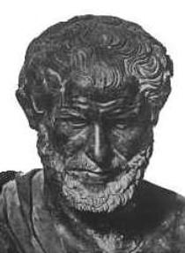
1.1 早期认识：亚里士多德和培根
（1）亚里士多德
（Aristotle，384-332B. C.）
科学知识是关于事物原因的、必然的、普遍的、永恒的认识，因而是不可能靠感觉经验获得的。
科学知识必须是能用逻辑来证明的知识，逻辑证明和推论是获得科学知识的方法。
例如，他将运动视为广义上的变化，包括实体的生成和消灭，量的增大和减少，质的变化以及位置的移动等。

Slide 14
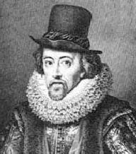
1.1 早期认识：亚里士多德和培根
（2）弗兰西斯·培根
（Francis Bacon, 1561-1626）
近代自然科学的鸣锣开道者。首次总结出科学实验的经验方法——归纳法，对近代科学的发展起到了指导作用。
科学是对自然的解释。
《新工具》：“解释自然和人的王国的箴言”。
科学知识只能来自自然，获得知识的途径有二：实践与思考，或观察与论证。

Slide 15
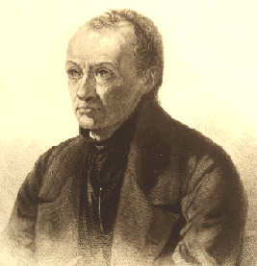
1.2 实证主义哲学
孔德
（Auguste Comte 1798－1857）
实证主义的创始人、实证主义在法国的最大代表。
实证主义哲学认为，应当以实证的知识来代替神学和形而上学的思辨概念。
科学是应当由经验(观察、实验)来证实的知识，因为科学知识只能来自经验。

Slide 16
大样本随机双盲对照试验
大样本：试验选取的样本数要尽可能多。因为统计学的“大数原则”告诉我们，样本越大，统计结果越能稀释掉那些特例（例如某些人免疫系统特别强或特别弱），也就越能逼近真实情况。
随机：样本选取遵循随机原则。这样可以有效避免病人由于病情轻重而导致的痊愈效果阶段性差异。
单盲：将样本病人随机分为以下三组，病人不清楚自己所属的组别，医生知道病人所属组别。
  第一组是对照组，不做任何治疗，用来观察病人疾病在没有治疗情况下的自愈效果。
  第二组是安慰剂组，给病人吃没有治疗成分的“假药”，用来观察病人的心理作用对疾病的影响。
  第三组是治疗组，给病人吃真药，观察这种药物或疗法的真实治疗效果。
双盲：所有数据加密，连医生都不知道自己身处哪一组，而统计工作由第三方来进行。这样一来，就能很好屏蔽来自医生的主观意识影响，让实验更加客观公正。

Slide 17
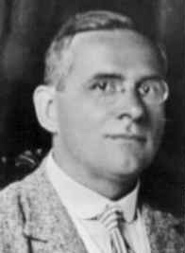
1.3 逻辑经验主义
德国科学哲学家石里克
(M. Schlick，1882-1936 )
在20世纪科学革命以后，实证论也有很大的发展，成为逻辑经验论，或者叫逻辑实证论。这就是维尔纳学派的哲学。
石里克是维尔纳学派的领袖，他原来是学物理的，博士论文是关于相对论的，但是他后来研究科学哲学。

Slide 18
1.3 逻辑经验主义
石里克(M. Schlick，1882-1936 )
如果一个命题，既不能用经验来证实，也不能用逻辑来证明，那它就没有任何意义，就不是科学的命题。
石里克认为“证实”有两种：“事实的”证实和“逻辑的”证实。
证实原则的内在困难：因为科学命题一般都是全称命题（如，所有的金属都是导体 ，所有乌鸦都是黑色的等），在时间和空间上都是无限的，而我们的经验永远都是有限的。

Slide 19
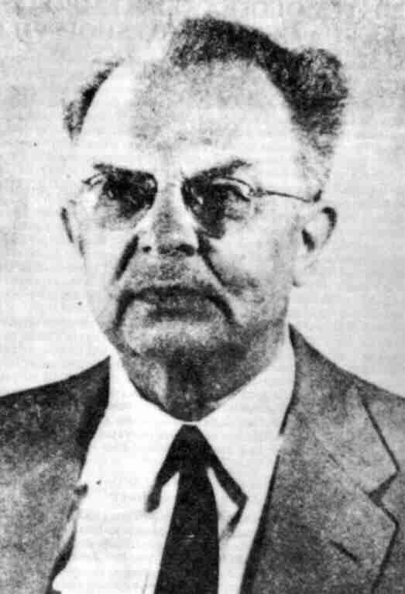
1.3 逻辑经验主义
美籍德裔哲学家卡尔纳普(R. Carnap, 1891-1970)，现代逻辑经验主义的主要代表及集大成者。
“如果证实的意思是决定性地、最后地确定为真；那么我们将会看到，从来没有任何（综合）语句是可证实的。我们只能越来越确实地验证一个语句。因此我们谈的将是确证问题而不是证实问题。”
用“可检验性”来代替“可证实性”。
例如：达尔文的自然选择进化论。

Slide 20
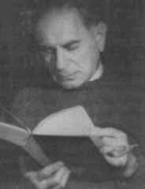
1.4 批判理性主义
波普尔（Karl Popper ，1902-1994），英国科学哲学家。
命题不能被经验所证实，因为每次经验证实都是单称判断，而科学理论一般都是全称判断。
经验证实原则是以归纳法的有效性为信念的。 例，“所有天鹅皆白色” 。
波普尔的新观念：命题虽然不能证实，但可以证伪。

Slide 21
1.4 批判理性主义
证实与证伪在逻辑上是不对称的。
例如，1亿只白天鹅的观察，也不能证实“所有天鹅皆白色”的命题，只要观察到1只黑天鹅，就彻底推翻了这个全称陈述。
有一条猪，第一天进了食、第二天也进了食，……，持续了N天，猪归纳出天天早上都有食可进，直到某一天，被拉到了屠宰场。
经验证伪的科学划界标准：
“一个陈述只有它是可检验或可证伪的，才是科学的；反之，不可证伪的就是属于非科学、形而上学”。

Slide 22
1.4 批判理性主义
根据证伪标准，下列六类命题都不是科学命题：
（1）重言式命题。如“生物是有生命的物体”。
（2）罗列了各种可能性的逻辑命题。如“明天这里可能下雨，也可能不下雨”。
（3）数学命题，也是同义反复，如“2+2=4”。
（4）形而上学命题。哲学命题都是经验以外的命题，不可能用经验来证伪。
（5）宗教神话命题，也是超越经验的命题。
（6）伪科学命题，虽讨论了经验问题，但叙述模棱两可，如占星术、相面术。

Slide 23
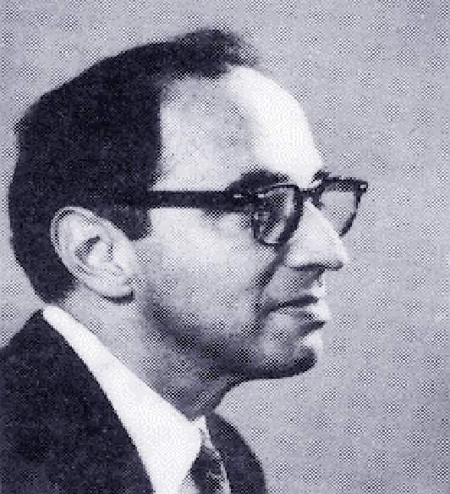
1.5 科学历史主义
库恩(T. S. Kuhn)，当代美国著名科学史家和科学哲学家。
不能只从科学理论与经验事实的关系方面来思考科学划界问题；
应当从历史的、社会的角度来研究。

Slide 24
1.5 科学历史主义
历史的过程：
前科学→常规科学→反常→危机→科学革命→新的常规科学
常规科学与前科学的区别，在于形成了“范式”。
“科学共同体”：在科学发展的某一个时期，许多科学家在一定的学科领域形成了具有共同的基本理论、基本观点和基本方法的集团。
“范式”：科学共同体所共有的信念、理论观点、模型、范例。
科学家按照一定的范式解决难题的活动，便是科学。

Slide 25
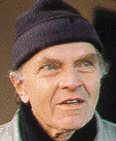
1.6 科学无政府主义
奥地利哲学家费耶阿本德(Paul Karl Feyerabend，1924-1994 )
他提出了一种与传统看法截然对立的科学方法论论点——“怎么都行”。
科学与非科学既不可能区分，也不应该区分。
非科学的方法和成果，对科学的发展有很大促进作用，所以不应当把科学与非科学硬性拆开。
例如，古代巫医不分，医学得益于巫术。中医的针灸不是科学，但对医学很有帮助。

Slide 26
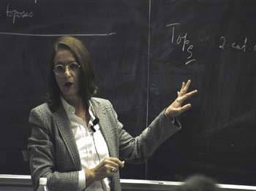
1.7 多元论
加拿大物理学家、哲学家邦格(M. Bunge)
科学是一种复杂的存在，具有多方面的本质属性。
科学划界的标准也应当是多元的。

Slide 27
1.7 多元论
邦格说：“我们判断一块金属是不是真金，除了看颜色和光泽之外，还要考察许多其他属性。同样，判断一个知识领域是不是科学也要考察它的许多特征。”
他把科学看作一个特定的知识领域，分为共同体、社会、哲学、所谈论的事物、形式背景、特殊背景、问题、特殊知识储备、目标、方法等10方面元素。
这些元素共有12方面特征，满足了这些条件的知识领域才是科学。

Slide 28
2 科学的本质

Slide 29
2.1 科学是一种知识
（1）意识形式知识、符号形式知识和物化形式知识
意识形式知识是存在于人们大脑中的知识，或存储于人们记忆之中的知识。
符号形式知识，是由言语、文字、图画等符号所表述出来的知识。
物化形式知识，是凝聚在人造物中的知识。
科学具有这三种形式的知识，可是当我们谈论科学知识时，主要是指符号形式知识。

Slide 30
2.1 科学是一种知识
（2）言传知识和意会知识
英国物理化学家、哲学家波兰尼(M. Polanyi)把知识分为言传知识和意会知识。
他认为科学知识中也有意会知识，他甚至把言传知识比喻为巨大冰山露出水面的小小的尖顶。
波兰尼强调长期被人忽略的意会知识，是有意义的，但不能因此认为科学“只可意会，不可言传”。
科学必须是言传知识，必须是可表述、可解释、可论证的，否则各种神秘主义、伪科学就会混淆视听。

Slide 31
2.1 科学是一种知识
（3）日常知识和专业知识
常识的两层含义：
其一，人们在日常生活中自发地、自然而然地形成的知识，主要是生活经验和生产经验，或者是自己的亲身体验，或者是从别人那里听来的经验；
其二，一个时期被公众知道的知识。
专业知识是由特殊人群(专业人员)研究出来的知识。
自然科学是关于自然界的专业知识。

Slide 32
2.2 自然科学本质上是关于自然界物质和运动的认识
自然界是个庞大的系统，那么自然科学是以什么为切入口来研究自然界的呢？或者说，自然科学研究自然界时，主要研究的是什么？
恩格斯认为，自然科学的研究对象主要是物质或物体，而物质或物体只有在运动中，在相关联系中才能被认识。

Slide 33
2.2 自然科学本质上是关于自然界物质和运动的认识
知识社会学中的建构主义观点：自然科学知识的内容不是来自于自然界，而是由科学家在社会活动中建构出来的。
自然科学的发展(包括科学理论的形式、选择、竞争)受着各种社会因素的影响，但它的内容是对自然界各种物质形态、运动形态的具体本质、具体规律的正确反映，并不是科学家关在实验室里随心所欲闭门造车的结果。
如果取消了科学的客观对象，也就取消了科学的客观内容。建构主义这样来理解“建构”、“知识的制造”是不妥当的。

Slide 34
2.3 科学也是一种活动，一种社会建制
人类最初认识自然的活动，是生存活动的一部分。体力劳动与脑力劳动分工以后，科学认识活动逐渐形成。
到了近代，出现了一批既有专业分工、又有广泛学术交流的职业科学家，建立了一定的研究机构与组织。科学家采用了系统的科学研究方法和认识工具，使用了一套专门的学术用语和符号。
社会为科学家提供了一定的经费和奖励，学校培养了专门人才，出版了大量的学术性和普及性的刊物和著作。
这一切都使自然科学认识活动成为一种典型的、系统的、专业化的、高级的认识活动。

Slide 35
3 自然科学的价值

Slide 36
3.1 认识功能与认识价值
（1）自然科学使人类对自然界的认识领域不断拓展，已涉及到微观、宏观和宇观等层次。
空间范围：大至150亿－200亿光年，小到10^{－13}厘米以下；
时间范围：历史追溯已达150亿－200亿年之久。
（2）自然科学使我们逐步掌握了许多自然物的内部结构和变化规律。
例如，生物遗传现象。

Slide 37
对生物遗传的本质和规律的认识的历程
序号 | 时代或时间 | 观点 | 解说
1 | 古代 | “种瓜得瓜、种豆得豆”
2 | 17世纪 | “预成论” | 认为每一代生物的各种器官，在前一代生物体内早巳预先形成。
3 | 18世纪 | 法国莫泊丢“生命种子说” | 生物器官由生命种子构成，形成各种器官的种子是由双亲的相同器官发出的，所以子代器官的种类、形态都同亲代一样。
4 | 19世纪 | 奥地利孟德尔“遗传因子”概念 | 生物体专管遗传的一种特殊物质，后来生物学家认识到遗传因子存在于染色体之中。
5 | 20世纪20年代 | 美国摩尔根“基因论” | 基因是遗传物质
6 | 40年代 |  | 确认DNA(脱氧核糖核酸)是遗传物质。
7 | 1953年 |  | 发现DNA的双螺旋结构
8 | 1954年 | 美国伽莫夫提出生物遗传的“三联密码”猜想
9 | 1959年 | 克里克提出生物遗传的中心法则 | DNA分子把遗传信息转录给RNA(核糖核酸)，再转译为由氨基酸构成的蛋白质的结构信息。
10 | 1966年 |  | 遗传密码全部破译
11 |  | 基因技术的诞生 | 表明我们对生物遗传的本质和规律的认识是正确的

Slide 38
3.1 认识功能与认识价值
（3）自然科学研究可以使我们发现过去所不知道的自然物与自然运动。
法国的勒维列和英国的亚当斯根据牛顿力学预言了海王星的存在；
俄国的门捷列夫根据化学元素周期律预言了一些新的化学元素的存在。

Slide 39
3.2 间接的经济价值
自然科学是知识形态的生产力，通过技术可以转化为现实的、物质的生产力，从而具有间接的经济价值。
例如，法拉第的电磁感应研究起初是纯电磁学研究，却揭开了电的时代的序幕。
相对论研究的起因同经济生活毫无关系，可是质能关系式E=mc²的发现，却预示了原子能时代的到来。
俄国昆虫学家施万维奇多年对蝴蝶翅膀花纹的研究，曾被人嘲弄为是没有任何用处的雕虫小技，可是在卫国战争期间，竟然为建筑物的伪装作出了重要贡献。

Slide 40
3.3 多方面的文化价值
科学研究是创新的事业，一部科学史处处都体现着实事求是、解放思想的品格。
近代自然科学是欧洲文艺复兴运动的产物，也是人类这场空前思想解放运动的一个重要组成部分。
科学研究又要求人们实事求是，从实际出发，尊重客观事实和客观规律；要求人们严谨认真，一丝不苟。
科学作为一种文化，不仅指科学知识，还包括科学精神，启发人们用科学的态度、科学的方法来分析和处理各种问题。

Slide 41
4 科学发展的模式

Slide 42
4.1 因经验积累而进步的发展模式
思想萌芽：弗兰西斯·培根
科学家的研究活动——蜜蜂采蜜，即从自然界采取原料，然后把它变成新产品。
经院哲学家——像蜘蛛一样只用自身物质来织网。
炼金士和其他经验主义者——像蚂蚁一样只知道不加选择地搜集原料而不作丝毫加工。

Slide 43
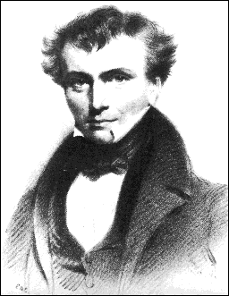
4.1 因经验积累而进步的发展模式
最早代表：19世纪的科学哲学家惠威尔（William Whewell, 1794-1866）
通过对科学史的研究发现，科学是在从事实出发，用概念去综合事实，使事实上升为定律；
再通过综合上升为理论这个历史过程中进步的。

Slide 44
4.1 因经验积累而进步的发展模式
最早代表：19世纪的科学哲学家惠威尔
科学的进化发展——支流汇合成江河，强调科学通过把过去的成果逐渐合并到现在的理论中而不断进化。
比如，牛顿的万有引力定律相对于伽利略定律、开普勒定律的研究体现为一种进步，是因为在牛顿理论中包含了伽利略的自由落体定律、开普勒的行星运动定律等。
旧理论不论多么荒谬总会对科学的进步产生影响，如燃素说虽被氧化说所取代，但它把燃烧、酸化和呼吸归为一类来进行研究的见解却在化学史上起了积极作用。

Slide 45
4.1 因经验积累而进步的发展模式
20世纪初期逻辑实证主义者的科学理论发展观：
先后产生的两个理论T和T’之间的关系，逻辑地看，可以有T’与T等价和T’优于T两种，但历史地看，从T到T’便是知识的增长。
科学进步或知识的增长，在于通过归纳逻辑得到高概率经验证实的命题和理论的积累。

Slide 46
4.1 因经验积累而进步的发展模式
基本主张
科学发展是一个渐进积累的直线发展过程，其中没有渐进的中断，没有革命；
观察事实越多，越深入，通过归纳逻辑得出的科学定律或理论被经验证据所证实的频率越高，它就越普遍，解释力和预见力就越强，其中包含的非科学的错误成分也就越少。

Slide 47
4.1 因经验积累而进步的发展模式
库恩的评价：
按照这种观点，“科学的发展成了一点一滴的进步，各种货色一件一件地或者一批一批地添加到那个不断加大的科学技术知识的货堆上”。

Slide 48
4.1 因经验积累而进步的发展模式
逻辑实证主义科学观勾画了一幅积累式的科学发展图景，这从一个侧面反映了科学不断进步的总趋势。
根本缺陷：忽视了科学中的革命现象，因而不能解释那些在逻辑上与传统的科学理论不同的原创性的、革命性的新理论的产生过程。

Slide 49
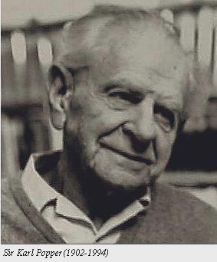
4.2 通过证伪而增长的发展模式
波普尔：科学理论不能通过归纳得到证实，但却能被证伪。
科学理论的发展并不是一个不断积累的过程，而是科学理论不断被经验反驳和证伪的反复过程。
猜想和反驳是科学发展过程中最基本的环节。
科学理论的发展过程就是大胆地提出假说，通过证伪然后再推翻理论的过程，科学知识的增长或科学理论的发展是通过不间断的革命实现的。

Slide 50
4.2 通过证伪而增长的发展模式
波普尔的证伪模式 ：
P₁→TT→EE→P₂
科学研究从问题(P₁)开始，经过试探性理论(TT)，又经过批判性检验、排除错误(EE)，进而提出新的问题(P₂)。
这四个环节循环往复，推动科学理论不断地发展或进步。

Slide 51
4.2 通过证伪而增长的发展模式
波普尔的证伪模式的意义：
（1）科学问题是科学理论演变的动力。问题是认识的起点，也是认识的终点，由此推动着科学理论的演变或进步。
（2）科学理论本质上是一种猜想。为了解决问题，科学家通常会提出若干个尝试性的理论猜测，以便从中比较、选择出最有解释和预言能力的科学理论。
（3）科学只有在不断的证伪和批判中才能前进。我们无法用经验和逻辑挑选出正确的理论，但我们能够用经验和逻辑挑选出错误的理论，科学理论的演变或进步的实质在于通过对理论的证伪把其中的错误和迷惘排除出去。
（4）科学理论的演变或进步表现为一个理论对另一个理论的替代，它不是积累式的，倒像是跳跃式的、不断革命的过程。

Slide 52
4.3 范式嬗替的科学革命模式
库恩在《科学革命的结构》（1962年）中提出的科学理论发展的模式：
前科学→常规科学→反常→危机→科学革命→新的常规科学

Slide 53
4.3 范式嬗替的科学革命模式
范式的形成，标志着从原始科学到成熟科学的重要转折。
随着常规科学的发展，各类现有范式不能解释的“反常”现象不断出现，进而导致一系列重大的科学发现，要求对现有的范式进行调整和变革，直到发生新范式取代原有范式的重大变革。
如氧的发现、X射线的发现、天王星的发现等都属于这些“反常”的科学发现。

Slide 54
4.3范式嬗替的科学革命模式
这种基于范式转换的科学理论演变模式，将科学理论的演变描述为革命性的转化和渐进性的积累相统一的过程。

Slide 55
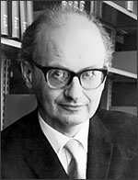
4.4 基于研究纲领进化的发展模式
英国科学哲学家拉卡托斯（Imre Lakatos ，1922-1974)
科学研究纲领的理论。
科学研究纲领是一组具有严密的内在结构的科学理论系统。
科学研究纲领由“硬核”、“保护带”和“启发法”(heuristic)三者组成。

Slide 56
4.4 基于研究纲领进化的发展模式
英国科学哲学家拉卡托斯
“硬核”、“保护带”和“启发法”
“牛顿科学不只是一组的猜想——三条力学定律和万有引力定律。这四条定律仅仅构成牛顿纲领的‘硬核’。不过，这硬核被一个庞大的辅助假说‘保护带’保护，韧性地抵御反驳”。
“此外，甚至更为重要的是，研究纲领还有一种‘启发法’，即一种强有力的解题机构，它借助精致的数学手段来消化反常，甚至把它们转变为正面的证据。”

Slide 57
4.4 基于研究纲领进化的发展模式
“硬核” ：这个科学研究纲领的核心部分或本质特征，它包含非常一般的、构成纲领未来发展基础的基本假设和基本原理。
硬核的改变会导致整个研究纲领的改变。
在科学史上，“地心说”是托勒密天文学理论体系的硬核，牛顿动力学定律和万有引力定律是牛顿理论系统的硬核。

Slide 58
4.4 基于研究纲领进化的发展模式
硬核的周围是保护带，它由各种辅助性假设、初始条件或背景知识组成，是研究纲领的可反驳的弹性地带。
比如，托勒密时期的天文学家就通过修改本轮和均轮等辅助性假设来保护“地心说”；
牛顿理论的拥护者曾通过增设新行星的假设来解释天王星的摄动观象以保护牛顿的万有引力定律。

Slide 59
4.4 基于研究纲领进化的发展模式
启发法包括反面启发法(反面助发现法)和正面启发法(正面助发现法)。
反面启发法是一种方法论上的反面的禁止性规定，它本质上是一种禁令，规定应该避免哪些途径或不应该做什么。
正面启发法是一种积极的鼓励性规定，它规定应该遵循什么样的途径或应该做什么。它提倡并鼓励科学家通过增加、精简、修改或完善辅助性假设以发展整个科学研究纲领，实现科学研究纲领的进步。

Slide 60
4.4 基于研究纲领进化的发展模式
以科学研究纲领理论为基础，拉卡托斯提出的科学理论的演变模式是：
科学研究纲领的进化阶段→科学研究纲领的退化阶段→新的研究纲领证伪并取代退化的研究纲领→新的研究纲领的进化阶段……

Slide 61
4.4 基于研究纲领进化的发展模式
包含几个重要思想：
1、科学家应当通过不断修正保护带来实现研究纲领的进步。
2、一个研究纲领要经过从进化到退化的很长的量变阶段才能被淘汰。
3、科学理论发展的过程是科学理论的质变过程和量的进化过程的统一。科学理论的发展过程是一个经验内容不断增长的过程，而不仅是库恩所归结的非理性的信念的转变过程。

Slide 62
5 科学理论的逻辑结构及其评价依据

Slide 63
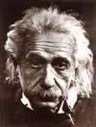
5.1 科学理论的逻辑结构
爱因斯坦认为，科学理论形成的基本条件：
（1）“外部证实”
（2）“内部完备”
即一种科学理论要得到大量科学事实的支持并具有逻辑自洽性。

Slide 64
5.1 科学理论的逻辑结构
科学理论的完整形态包括以下几个部分：
1、科学事实：这是整个知识体系的基础。
2、基本概念：由实验事实中抽象出来的科学概念，以及从诸多概念中提炼出或挑选出的基本概念。
3、原理和定律：基本概念之间的关系，一般通过逻辑的或非逻辑的方法以假说的形式提出，它们将作为理论体系的逻辑基础。
4、逻辑演绎系统：由逻辑基础出发，利用逻辑法则或数学运算推理。
5、一系列具体结论：逻辑演绎的结果，可与实验事实直接比较。

Slide 65
5.1 科学理论的逻辑结构
科学理论作为一个语言体系，其结构特征主要反映在由基本概念、基本原理或定律、科学推论所构成的逻辑体系结构之中。
就科学理论这一逻辑规定性而言，零散的知识或经验都不能称为科学，最多只能说包含着科学的因素。

Slide 66
5.1 科学理论的逻辑结构
现代科学理论的假说－演绎结构：
首先要求科学家深入研究对象系统，通过科学观测和实验获取科学事实，并在此基础上通过创造性思维活动提出作为理论基本前提的假说；
然后以假说为科学理论的出发点，逻辑地演绎出各种推论，形成一个严整的科学理论体系。
比如，爱因斯坦的狭义相对论理论，就根据两条从科学事实中抽象形成的基本假定：相对性原理和光速不变性原理，推演出时间具有相对性(不存在与惯性系无关的绝对的时间，在一个惯性系中同时发生的两个时间，在另一个相对前一个惯性系运动的惯性系中可以不同时发生)、质速关系、质能关系以及“钟慢尺缩”等科学推论。

Slide 67
5.1 科学理论的逻辑结构
20世纪逻辑经验主义学派的代表人物亨普尔（C. Hempel）
理论的经验内容是由科学理论的结构来保证的。
科学理论主要包括内在原理和连接原理两部分。

Slide 68
5.1 科学理论的逻辑结构
内在原理指“理论所假想的基本实体和过程及其所遵循的规律”，它描述了理论概念的属性和行为，是纯粹的理论语句。
连接原理将理论中的部分理论概念与可观察经验联系起来。
内在原理与连接原理的结合使所有的理论概念发生了经验意义，使我们能够从理论中推导出经验规律来。

Slide 69
5.1 科学理论的逻辑结构
比较典型的例子是气体分子运动理论。
这个理论包括一些理论概念，如气体分子、气体分子的动量、速度等，并假定了内在原理来描述气体分子的行为，如遵守牛顿力学定律。但依靠这些假定我们推不出任何经验的预言。
这个理论还包括了另外一些假定，如气体的压强可由气体分子对容器的碰撞的平均动量来定义，气体的温度由气体分子的平均速度来定义，这些定义就构成了理论的连接原理。
连接原理使不可观察的理论概念与可观察的经验概念之间建立了联系，它使我们能够从气体分子运动理论中推导出波义耳定律、盖-吕萨克定律等经验定律，从而在理论层次上对经验现象进行了解释。

Slide 70
5.2 科学理论评价中的经验论
近代科学的发展，强调通过经验事实的观察和逻辑分析来验证和评价科学理论的基本信念逐步得以确立。

Slide 71
5.2 科学理论评价中的经验论
逻辑实证主义哲学：
任何论断世界的某种东西的陈述和假设，都必定是可以通过直接观察某物来加以直接或间接检验的。
石里克：只有直接经验能够给予科学理论或命题以意义和内容，才能把它从一个概念的结构变成真正的知识。
亨普尔：一个科学理论的可检验性或评价主要取决于其所包含的经验内容或经验意义。

Slide 72
5.2 科学理论评价中的经验论
批判理性主义哲学家波普尔：
检验或评价科学理论进步的两个准则：
（1）理论方面的标准，即可证伪度，可证伪度高即“潜在进步性”高，科学理论的经验内容也丰富；
（2）实际方面的标准，即确认度，看它能否经受住实验的检验。
经过实验检验，得到经验确认的科学理论，才算得上是真正进步的科学理论。

Slide 73
5.2 科学理论评价中的经验论
拉卡托斯
评价科学理论进步性的基本标准应该是“能够预测新颖事实”。

Slide 74
5.3 科学理论评价中的整体论
卡尔纳普：用于评价理论可信性的归纳逻辑
形式化的科学方法依赖于不可形式化的东西，即科学家的主观信念和愿望等，完全形式化的归纳逻辑是不存在的。

Slide 75
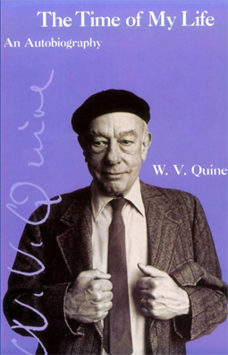
5.3 科学理论评价中的整体论
奎因（W. V. Quine）整体主义的理论评价观：
科学理论的评价除了要有恰当的观察证据外，还要考虑到理论的保守性、温和性、简单性、普遍性、可反驳性以及精确性等因素。其中最主要的是保守性和简单性。
保守性要求一个假说尽可能与科学界已有的信念保持一致；
简单性则要求修改了的理论体系尽可能地简单。

Slide 76
5.3 科学理论评价中的整体论
库恩《科学革命的结构》（1962）：
首先，科学理论的评价和选择取决于科学共同体成员的价值判断和基本信念。
其次，还有科学家的直觉的美学感受。

Slide 77
5.3 科学理论评价中的整体论
库恩在《客观性、价值判定和理论选择》（ 1973年）提出的科学理论评价的客观标准：
(1)科学理论应当精确；
(2)科学理论应当一致；
(3)科学理论应当具有广泛性；
(4)科学理论应当简单；
(5)科学理论应当有效。

Slide 78
5.3 科学理论评价中的整体论
美国科学哲学家劳丹（Larry Laudan,1941-），新历史主义学派的后起之秀。
他在普林斯顿大学获哲学博士学位，主要著作有《进步及其问题》（1977）等。
选择科学理论的评价标准，应注重其解决问题的有效性和能力。

Slide 79
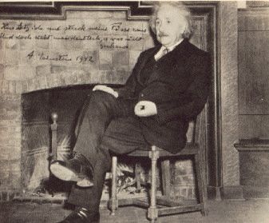
爱因斯坦对科学理论的评价依据
爱因斯坦1946年提出评价科学理论的两个标准：
“外部的确认”
“理论不应当同经验事实相矛盾”，它“所涉及的是用现成的经验事实来证实理论基础”；
“内部的完美”
“前提(基本概念以及这些概念之间作为基础的关系)的‘自然性’或者‘逻辑的简单性’”。

Slide 80
5.4 科学理论的社会确认
科学理论的社会确认是在科学共同体内部完成的。
科学理论的社会确认是一个复杂的社会历史过程。

Slide 81
5.4 科学理论的社会确认
同行评议的制度：
所谓同行评议，是一种由科学共同体成员作出有关科学理论或实验成果评价的制度；
它是科学理论获得社会确认的必要依据和前提。

Slide 82

5.4 科学理论的社会确认
“马太效应”在科学理论的社会确认中也明显地发挥着作用。
美国科学社会学家默顿（Robert C. Merton，1944-）最早用“马太效应”来概括科学评价中的不平衡现象。

Slide 83
5.4 科学理论的社会确认
同行评价的制度也有它的缺点，尤其是对首创权的关注，可能会带来一些损人利己的副产品，如自私自利、虚荣心等。
但这种制度对于保持科学共同体所要求的严格标准是非常必要的。
尽管科学理论的社会评价或者同行评议充满着各种复杂性和曲折性，但科学共同体对科学理论成果的社会确认和评价依然是比较客观的。

Slide 84
阅读和参考文献
［1］许为民等：《自然、科技、社会与辩证法》，浙江大学出版社，2002年。
［2］刘大椿主编：《自然辩证法概论》，中国人民大学出版社，2004年。
［3］林德宏：《科技哲学十五讲》，北京大学出版社，2004年。
［4］栾玉广主编：《自然辩证法原理》（第2版），中国科学技术大学出版社，2002年。
［5］任定成，王骏和高勘主编：《科学前沿与现时代》，江苏人民出版社，2001。

Slide 85
中国人的文化传统就是古人说的都是对的，是有权威的，是不容质疑的，这与科学精神相悖；
天人合一的思想，认为人的规律与自然的规律是一样的，其实是不同的，需要分开来研究的；
边界，宏观、中观、微观都有所谓的边界。

Slide 86
谢谢大家！

